Slide 1

Servidor DHCP
Instalación & Configuración de un servidor DHCP en Windows y Ubuntu Linux
Héctor Jaime Usma Montaño Moisés Jhónatan Rentería Campaña
E-mail: hjusmam@uqvirtual.edu.co E-mail: mjrenteriac@uqvirtual.edu.co Redes de Computadores II
Programa de Ingenieria de Sistemas y Computacion
Universidad del Quindio. 2011

Slide 2
¿De qué vamos a hablar?
  Protocolo DHCP
  Cliente DHCP
  Servidor DHCP

Slide 3
¿Qué es DCHP?
Es un protocolo que permite que un equipo conectado a una red pueda obtener su configuración IP en forma dinámica. Sólo tiene que especificarle al equipo, mediante DHCP, que encuentre una dirección IP de manera automática, enviando un mensaje broadcast a la red local en la que se encuentra. El objetivo principal es simplificar la administración de la red, algo útil para grandes redes con n cantidad de hosts.

Slide 4
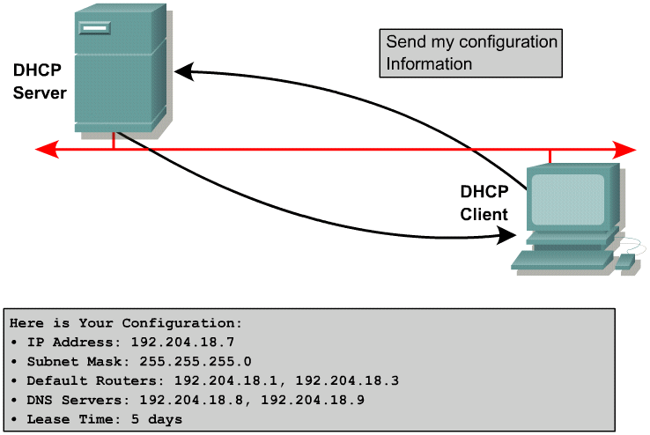
Características de DHCP

Slide 5
¿Qué es DCHP?
Fue diseñado originalmente como un complemento de BOOTP* (Bootstrap Protocol)
BOOTP es un protocolo de red UDP utilizado por los clientes de red para obtener su dirección IP automáticamente. Normalmente se realiza en el proceso de arranque del equipo.
Originalmente está definido en el RFC 951

Slide 6
DCHP vs BOOTP
BOOTP | DHCP
BOOTP diseñado para poder asignar direcciones IP a hosts clientes de forma dinámica. | DHCP se diseñó para sustituir a los antiguos BOOTP.
BOOTP sólo puede proporcionar una dirección IP a un host mientras se está iniciando. | DHCP puede proporcionar una dirección IP cuando el sistema operativo ya está cargado.
BOOTP se utiliza para configurar y arrancar sin disco, host o clientes. | DHCP se utiliza principalmente para proporcionar adecuadamente las direcciones IP a las computadoras.
BOOTP concede por defecto por 30 días la dirección IP. | DHCP establece 8 días por defecto.
BOOTP requiere un reinicio del sistema para renovar la concesión del la dirección IP | DHCP de forma automática puede volver a renovar la concesión.

Slide 7
¿Como funciona?
Es necesario un servidor DHCP que distribuya las direcciones IP. Este equipo será la base para todas las solicitudes DHCP por lo cual debe tener una dirección IP fija.
Existen tres métodos de asignación en el protocolo DHCP:
  Asignación manual: La asignación utiliza una tabla con direcciones MAC. Sólo los hosts con una dirección MAC definida en dicha tabla recibirá el IP asignada en la misma tabla. Esto se hace a través de los parámetros hardware Ethernet.

Slide 8
¿Como funciona?
Existen tres métodos de asignación en el protocolo DHCP:
Asignación automática: Asigna una dirección IP de forma permanente a una máquina cliente la primera vez que hace la solicitud al servidor DHCP y hasta que el cliente la libera. Se suele utilizar cuando el número de clientes no varía demasiado.
Asignación dinámica: El administrador determina un rango de direcciones IP. Cuando un cliente solicita una dirección IP se asigna de entre las disponibles utilizando un intervalo de tiempo controlable de modo que las direcciones IP no son permanentes y se reutilizan de forma dinámica.

Slide 9
¿Como funciona?
Paquetes DHCP
Se podría suponer que un único paquete es suficiente para que el protocolo funcione. En realidad, hay varios tipos de paquetes DHCP que pueden emitirse tanto desde el cliente hacia el servidor o servidores, como desde el servidor hacia un cliente:

Slide 10
¿Como funciona?
Paquetes DHCP
NOMBRE | DESCRIPCIÓN
*DHCP Discover: | Para ubicar servidores DHCP disponibles.
*DHCP Offer: | Respuesta del servidor a un paquete DHCPDISCOVER, que contiene los parámetros iniciales.
*DHCP Request: | Solicitudes, de diferente tipo, del cliente al servidor, por ejemplo, para extender su concesión.
*DHCP Ack: | Respuesta del servidor que contiene los parámetros y la dirección IP del cliente.
DHCP Nak: | Respuesta del servidor para indicarle al cliente que su concesión ha vencido o si el cliente anuncia una configuración de red errónea.
DHCP Decline: | El cliente le anuncia al servidor que la dirección ya está en uso.
DHCP Release: | El cliente libera su dirección IP.
DHCP Inform: | El cliente solicita parámetros locales, ya tiene su dirección IP
* Paquetes de comunicación principales

Slide 11
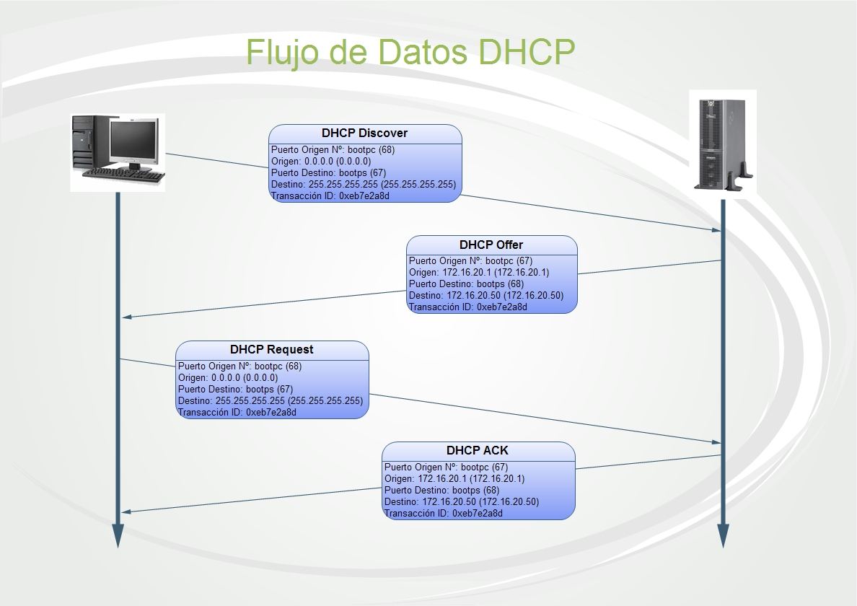
¿Como funciona?

Slide 12
Otro esquema

Slide 13
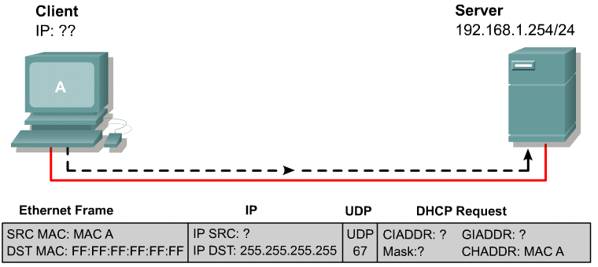
DHCP Request
El cliente de DHCP envía un broadcast de IP dirigido con un DHCP request.
El servidor nota el campo de dirección en blanco así como también la dirección de hardware del cliente.

Slide 14
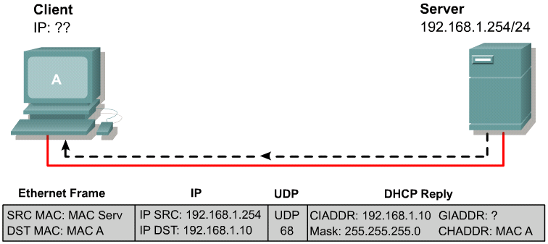
DHCP Reply
El servidor DHCP toma una dirección IP del pool disponible para el segmento, así como también el otro segmento y parámetros globales. El servidor agrega estos valores a los campos apropiados del paquete DHCP.
Usando la dirección de hardware del cliente, este envía esta trama de regreso hacia el cliente.
Notes:
El servidor DHCP obtiene una dirección IP del pool disponible para el segmento, así como también el otro segmento y parámetros globales. El servidor agrega estos valores a los campos apropiados del paquete DHCP.
Usando la dirección de hardware del cliente, envía esta trama de regreso al cliente.

Slide 15
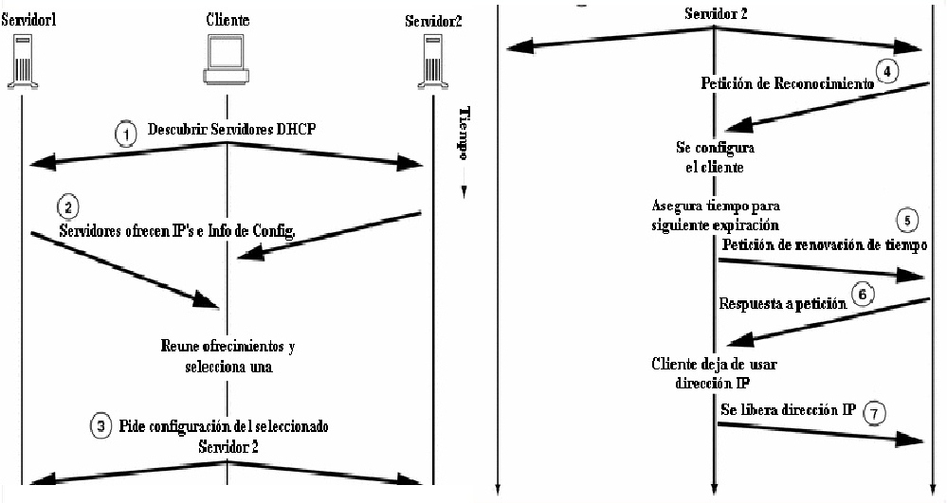
¿Como funciona?

Slide 16
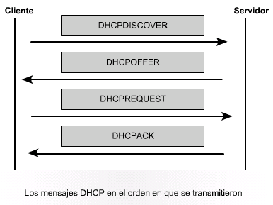
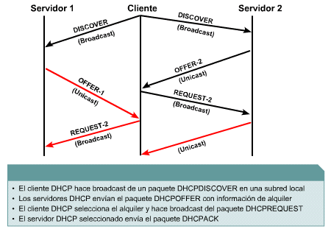
Operación de DHCP

Slide 17
Conclusiones
Las direcciones IP se asignan con una fecha de inicio y de vencimiento para su validez con el fin de optimizar los recursos de red (concesión).
Esta es la efectividad de DHCP: se puede optimizar la asignación de direcciones IP planificando la duración de las concesiones. El problema es que si no se liberan direcciones, en un momento determinado no se podrá cumplir con nuevas solicitudes DHCP debido a que faltarán direcciones que puedan distribuirse.

Slide 18
Conclusiones
En una red en la cual muchos equipos se conectan y desconectan permanentemente (redes de escuelas o de oficinas de ventas,), se aconseja ofrecer concesiones por períodos cortos. En cambio, para una red compuesta principalmente por equipos fijos que se reinician rara vez, las concesiones por períodos largos son más que suficientes.

